Slide 1
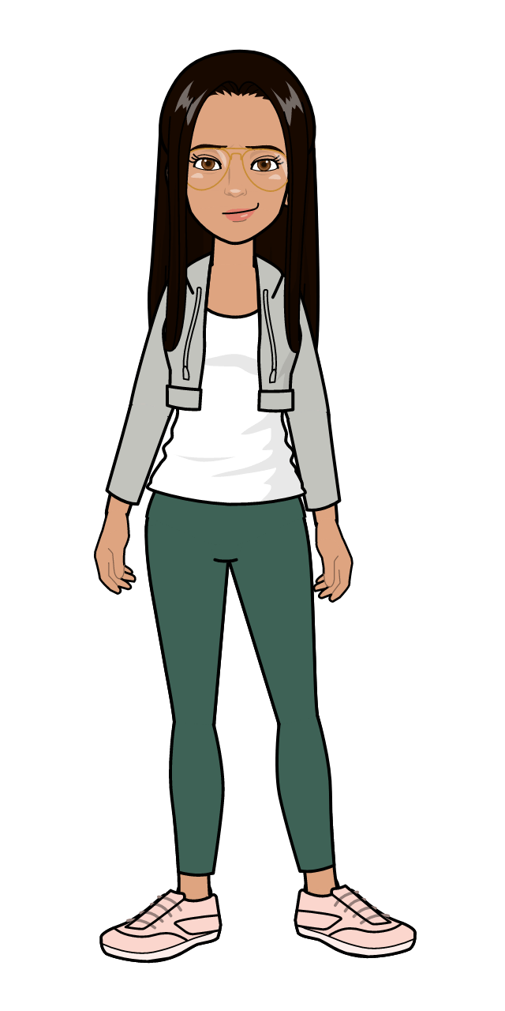
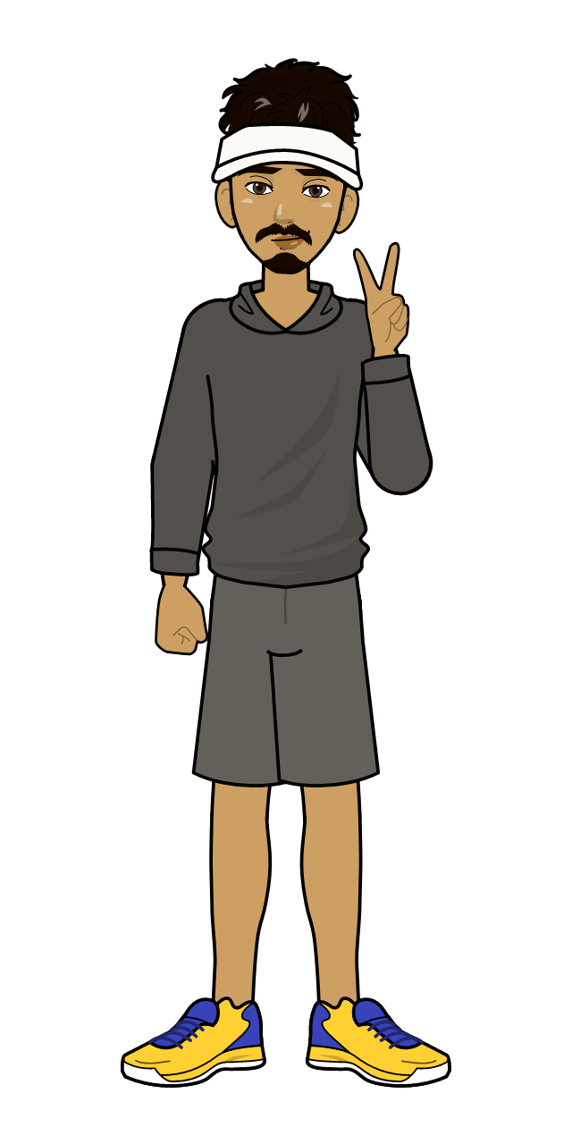
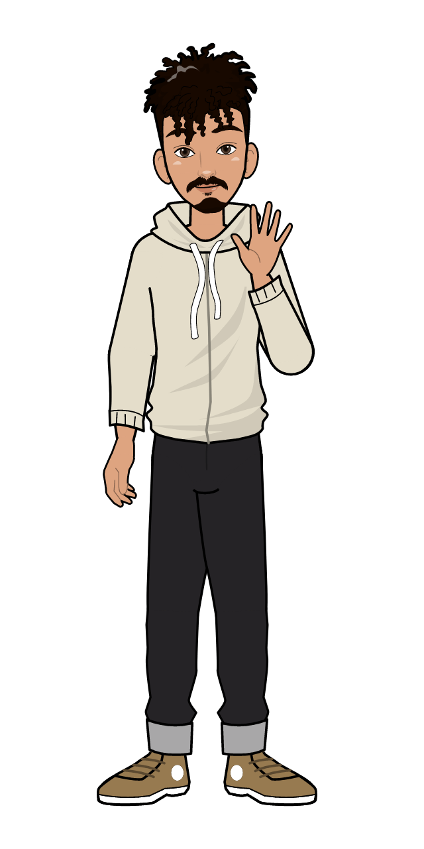
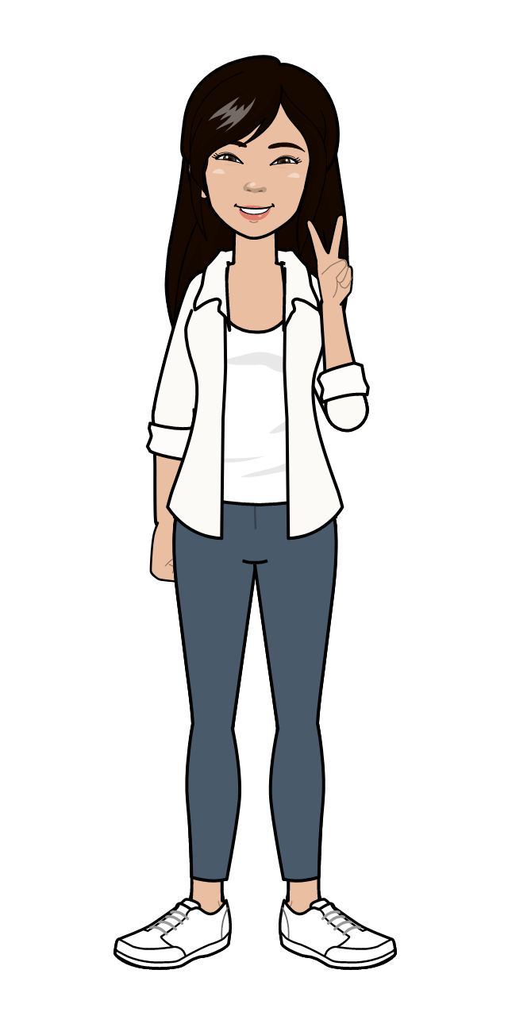
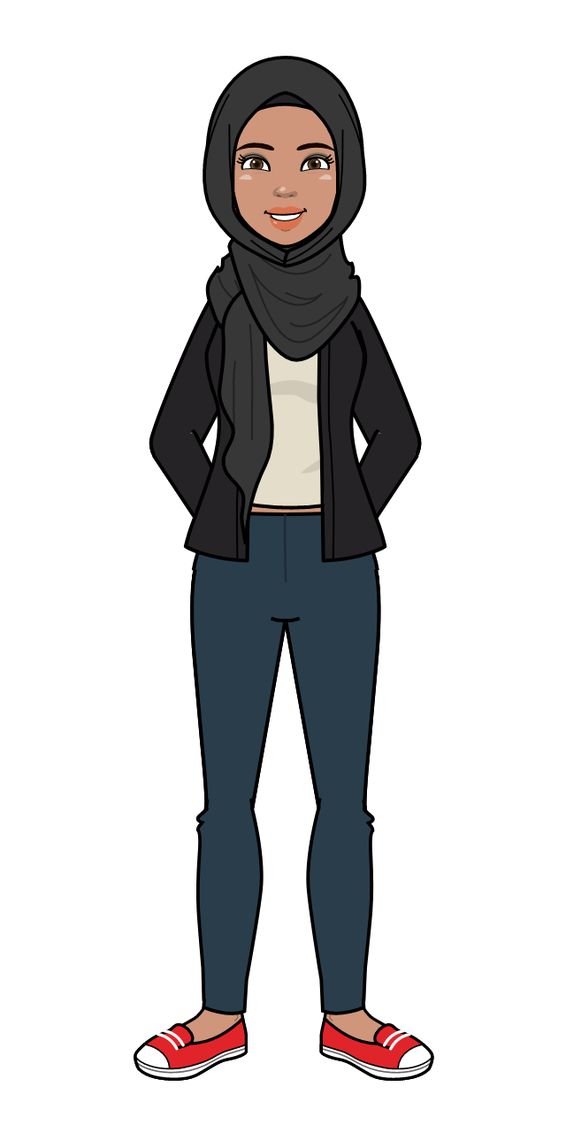
L’équipe type (4-4-2)
Chaima
Badr
Sami
Thao-Nhi
Jasmine

Slide 2



Aicheche chaima
23 ans
Bac stmg
Bts MUC
Service civique
formation 2D 3D Flocage
Soif d’apprendre
A l’écoute
Autonome
Esprit logique

Slide 3










Insta : BadrKaiba
ANS

Slide 4






Salut ! Moi c’est Baroudi Sami, j’ai 23ans
Twitter meilleur réseau social hein…
J’aime trop les échecs mais je suis un peu nul malheureusement (chess : SamElBaroud)
J’aime beaucoup la nature (je suis pas un de ces fous écolos..)
Le numérique sinon pourquoi je suis là?

Slide 5

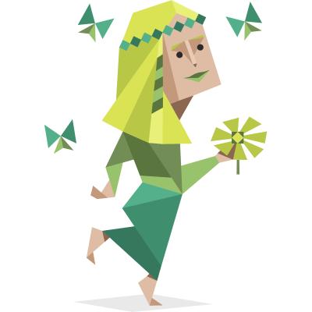








Thao Nhi PHAM
Thao Nhi PHAM
21 ans
Vietnamienne

Slide 6
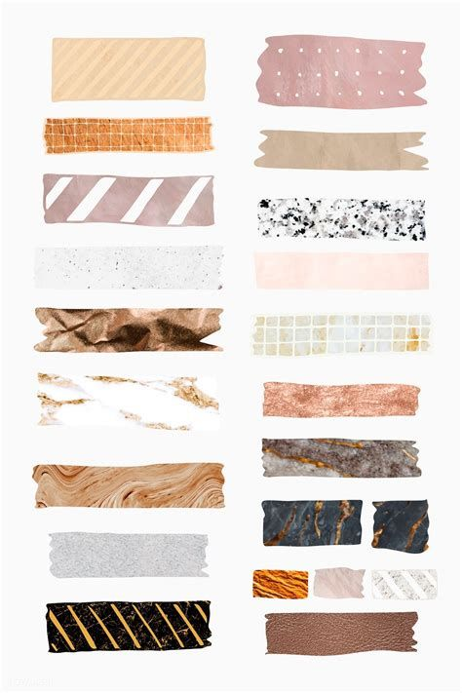





Jasmine
24 ans et pas vaccinée ;)
Passionnée de Cybersécurité/ Skincare/ Art

Slide 7
THE END

